Slide 1
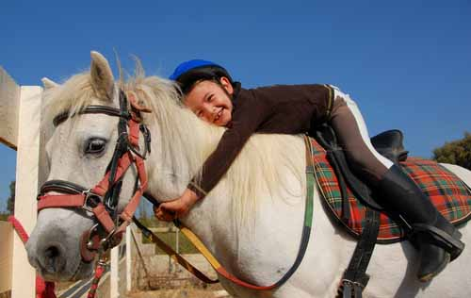
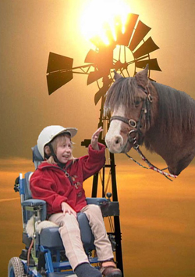
HİPOTERAPİ
(ATLA İYİLEŞTİRME)
Hippo (eski yunanca ) = At
Terapi (eski yunanca) = iyileştirmek.
GRUP 3G: GENÇ GİRİŞİMCİ GÖZLEMCİLER
Yard. Doç. Dr. Erdener Balıkçı

Slide 2
PROJEMİZİN AMACI:
Hippoterapiyi insanlara anlatmak ve bu tedavi yönteminin yaygınlaştırılıp uygulanabilir hale getirilmesini sağlamaktır.

Slide 3
TOPLUM İÇİN NELER YAPTIK?
Hippoterapiyi ve bilinmeyen yönlerini araştırdık.
Kartepe Atçılık Meslek Yüksek Okulu'nu(MYO) ziyaret ettik ve tedavi yönteminin uygulanışını "Serebral Palsi(SP)"hastası olan 3 yaşındaki Ömer Ç.'de gözlemledik.
Bu tedavi yöntemi hakkında toplumu bilgiledirmek için broşürler bastırdık,bu broşürleri hastalara ve ilgili polikliniklere dağıttık.

Slide 4
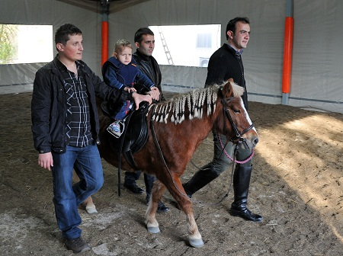
NEDEN HİPOTERAPİ?
Hipoterapi at vasıtası iyileştirmek anlama gelir. Bu iyileştirmek, at, binen şâhısı hareket ettirdiğinden dolayı, başka bir biçimde kolay ulaşılmayan kas grupları canlandırmaktadır.
İç baldır kaslar, kalçaya bağlı kas grupları, karın kaslar ve sırt kasların tümü buna dâhildir.Hipoterapi denge duyuları geliştirmekte fevkalade iş görmektedir.

Slide 5
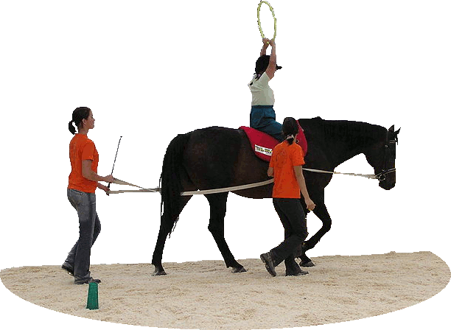
HİPOTERAPİ KİMLERE UYGULANIR?
• Felç
• Konsantrasyon eksikliği (dikkati toplayamamak)
• Hiperaktivite
• Otizm
• Omurga rahatsızlıkları vs.
• Mongolizm
• Zekâ geriliği
• Kas iskelet sistemi hastalıkları (çocuklarda serebral palsi, sırt yaralanması vb.)
• Enfarktüs sonrası
• Beyin kanaması sonrası
• Beyin yorgunluğu
• Nevroz(psikolojik bozukluğu) vb…

Slide 6
DİKKAT!!!
Hipoterapi her hastalığı uygun olan kişiye uygulanamaz.Öncelikle kişinin fiziksel ve psikolojik yapısının at ile uyumlu olması önemlidir.Özetle hastanın omurilik problemi varsa ya da atın hareketleri bunu tetikleyecekse uygulanmamasına özen gösterilir.At kılına alerjisinin olmaması,inflamatuvar hastalığının olmaması önemlidir.Ve de bu terapinin en önemli özelliği hastaların at sevgisi…Çünkü hipoterapi gören hastalar «tedavi görüyorum»şeklinde değil, « AT BİNİYORUM!»şeklinde hissediyorlar…

Slide 7
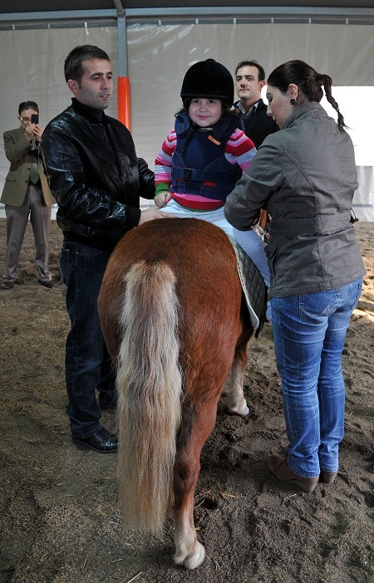
TEDAVİ NASIL OLMAKTADIR?
Hipoterapi iki faktör aracılığı ile insana etki ediyor – Biyomekanik ve Psikojenik. Bir at dakikada yaklaşık yüz titreşimsel sinyal biniciye aktarabiliyor, refleks düzeyde binici hemen hemen tüm kas grupları çalıştırılır, ince motor becerilerinin gelişimini uyarır, karmaşık, hassas ve net hareketlerin oluşumu sağlanır. Atın sıcaklığı insan sıcaklığına nazaran 1,5-2C° daha yüksek tır, bu yüzden at “ısıtmalı masaj aletin” görevini görüyor-ayak kaslarına masaj yapılıyor, kan basıncı artıyor ve kalça bölgesinde ısınma söz konusudur ki bu ısınma prostat tedavisinde dâhil çok etkili sonuçlar veriyor.

Slide 8
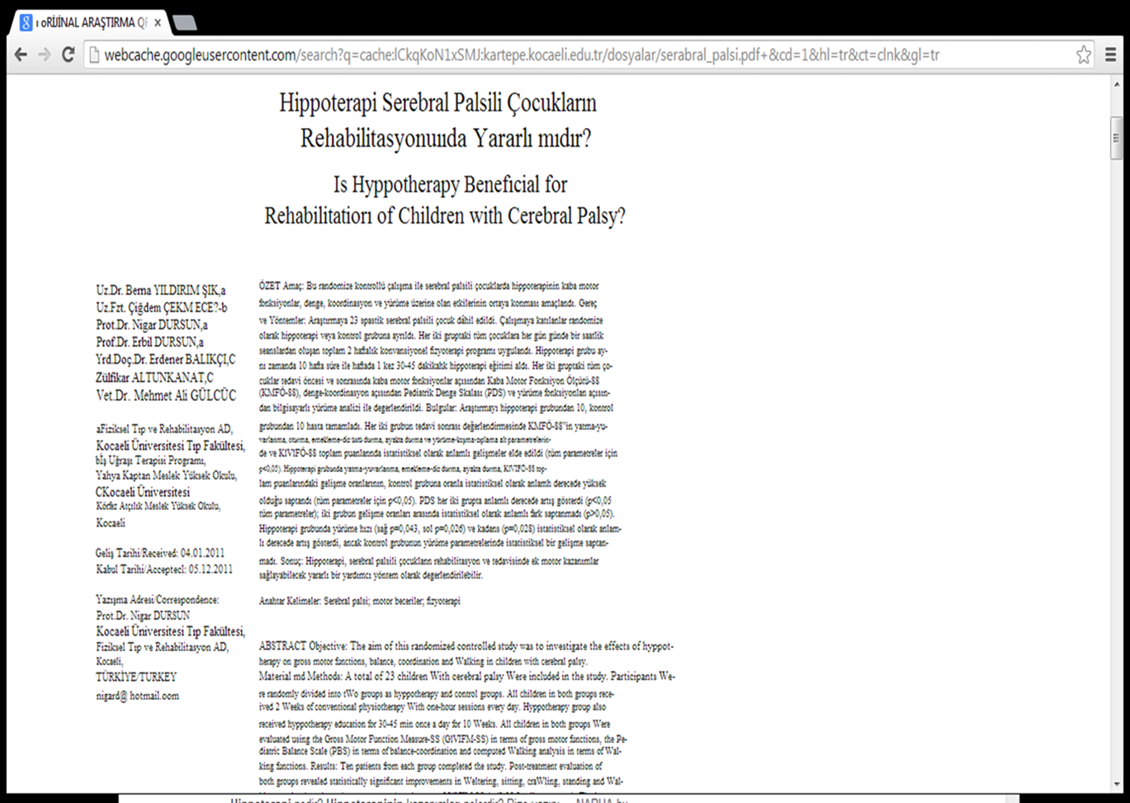
Amaç: Bu randomize kontrollü çalışma ile serebral palsili çocuklarda hippoterapinin kaba motorfonksiyonlar, denge, koordinasyon ve yürüme üzerine olan etkilerinin ortaya konması
Sonuç: Hippoterapi, serebral palsili çocuklann rehabilitasyon ve tedavisinde ek motor kazanımlarsağlayabilecek yararlı bir yardımcı yöntem olarak degerlendirilebilir

Slide 9
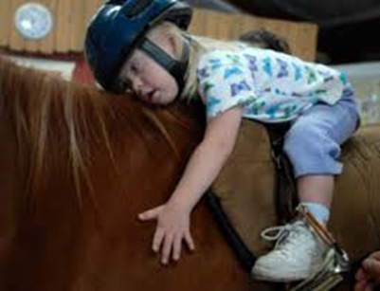


Slide 10
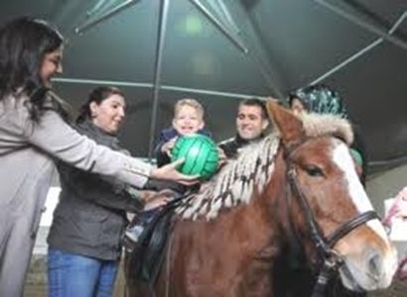
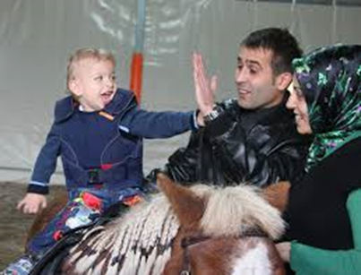
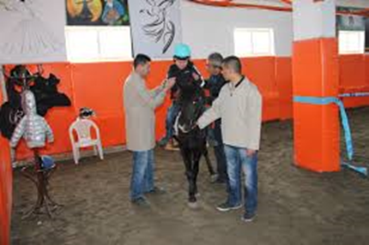
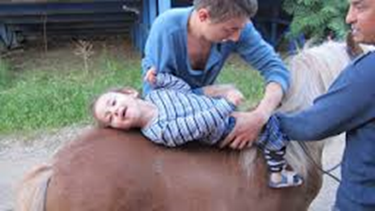

Slide 11
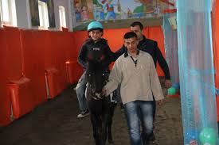
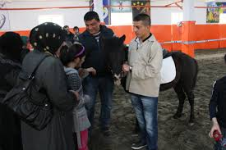
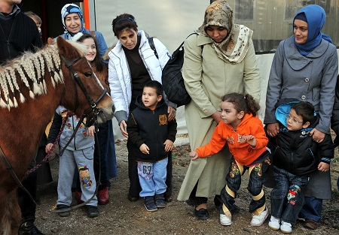

Slide 12

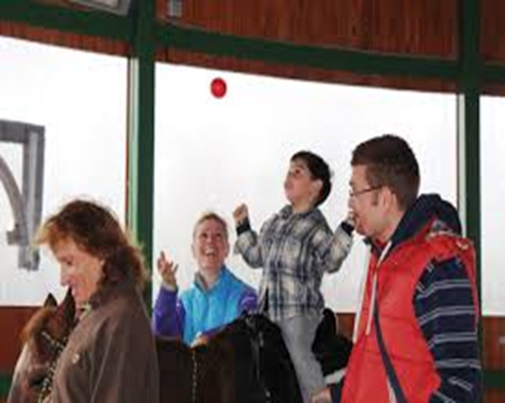

Slide 13
KAYNAKÇA
http://atadam.eu5.org/Hipoterapi.html
kartepe.kocaeli.edu.tr/‎
http://www.felc-romatizma.com/serebral-palside-atla-terapi-haberi/
kartepe.kocaeli.edu.tr/dosyalar/serabral_palsi.pdf‎

Slide 14
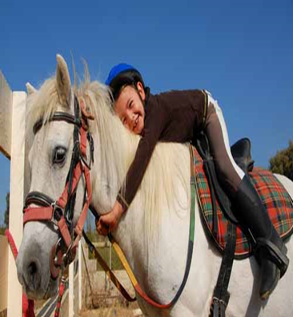
ATIM
ELİM
AYAĞIM

